Slide 1
SEVAL-Arbeitsgruppe Ausschreibungen
Methodenatelier, 29.8.2024
Benjamin Buser, Stefan Rieder mit Mitwirkung von Patrick Zenhäusern

Slide 2
Ziele des Ateliers
Die Teilnehmer:innen erhalten Einblick in das SEVAL-Vademecum „Ausschreibungen“ und dessen Anwendung
Ausgewählte Inhalte des Vademecums werden gemeinsam inhaltlich gespiegelt
02.09.2024
AG Ausschreibungen
| Stefan Rieder; Benjamin Buser

Slide 3
Programm
Einführung
Idee und Zielsetzungen
Aufbau und Inhalte
Anwendungsbeispiel
Kurzinput
Diskussion
Abschluss und Ausblick
02.09.2024
| AG Ausschreibungen
| Stefan Rieder; Benjamin Buser

Slide 4
Zielsetzung der AG
Erstellen eines Vademecums für die Ausschreibung von
sozialwissenschaftlichen Mandaten allgemein
Evaluationen im Speziellen
Vademecum soll auf bestehenden Grundlagen aufbauen, insbesondere TRIAS
Vademecum soll bestehende Grundlagen ergänzen und für Aufträge im Bereich Sozialwissenschaften sowie Evaluation spezifizieren
Vademecum soll ein Hilfsmittel sein, das
Handlungsspielräume bei Ausschreibungen aufzeigt
Gute Beispiele nennt, die verwendet werden können
Hilfestellung bei Problemen bietet
02.09.2024
| AG Ausschreibungen
| Stefan Rieder; Benjamin Buser

Slide 5
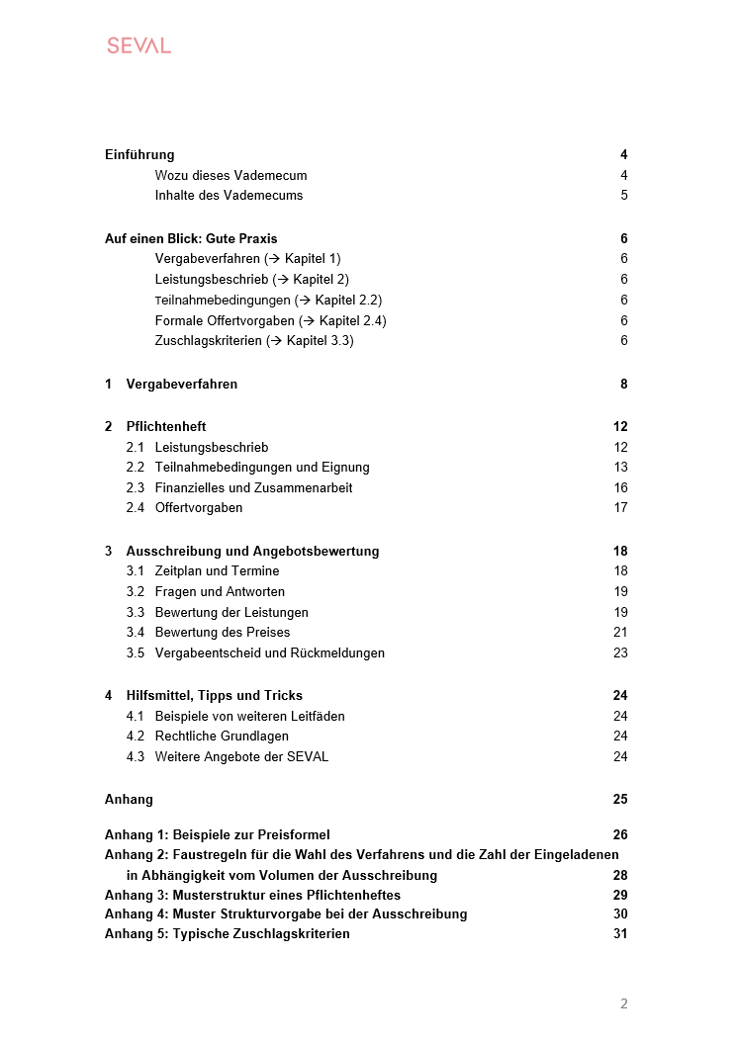
Aufbau und Inhalte
Entlang eine Vergabeverfahrens aufgebaut
Referenzierung auf BÖB/IVÖB und TRIAS
Hinweise zur guten Praxis, inkl. Merksätzen
Verweis Grundlagen und Hilfsmittel
Beispiel, insb. Preisbewertung
02.09.2024
| AG Ausschreibungen
| Stefan Rieder; Benjamin Buser

Slide 6
Runde 1: Pflichtenheft und Strukturvorgaben
02.09.2024
| AG Ausschreibungen
| Stefan Rieder; Benjamin Buser

Slide 7
Runde 1: Pflichtenheft und Strukturvorgabe
Hinweise zur guten Praxis zum Leistungsbeschrieb
Evaluationsgegenstand: Für Dritte verständlich beschreiben
Evaluationszweck: Motivation, Adressat und Verwendung der Evaluation
Evaluationsfragen: Was soll evaluiert werden, was nicht?
Leistungsbeschrieb i.e.S.: Nach Möglichkeit keine Vorgabe Evaluationsmethode
Zeitplan: Informationen zu Meilensteinen und wichtigen Terminen
02.09.2024
| AG Ausschreibungen
| Stefan Rieder; Benjamin Buser

Slide 8
Runde 1: Pflichtenheft und Strukturvorgabe
Hinweise zur guten Praxis zu formale Vorgaben für Offerte
Angebotsstruktur: Form follows function (keine starren Vorgaben, Vergleichbarkeit mittels zwingenden Inhalten sicherstellen)
Seitenvorgaben: Umfang eines Vorgehensbeschriebs ist verhältnismässig zur Komplexität des Vorhabens
Formulare: Verzicht, wenn Text in einem Dokument zielführend ist
Einbezug Vergabestelle: Bereitschaft zur Mitwirkung offenlegen
Vorgabe Kostenrahmen: Angabe für Qualitätswettbewerb wichtig
Referenzen: Nicht Anzahl, sondern Relevanz und Qualität
02.09.2024
| AG Ausschreibungen
| Stefan Rieder; Benjamin Buser

Slide 9
Merksätze
Der Evaluationsgegenstand mit Motivation und Kontext wird für Aussenstehende verständlich beschrieben
Zielgruppen, Erwartungen an Evaluationsergebnisse und weitere Verwendung der Ergebnisse sind bekannt
Leistungsbeschriebe folgen einem funktionalen Vorgehen und lassen die Methode offen so weit als möglich
Offertvorgaben sind auf vergleichbare Rahmenbedingungen und Inhalte ausgerichtet
Formulare für Offertstellung und Beilagen sind nutzerfreundlich
02.09.2024
AG Ausschreibungen
| Stefan Rieder; Benjamin Buser

Slide 10
Diskussion
Welche Erfahrungen haben Sie hierzu?
Welche sind aus Ihrer Sicht die wichtigsten Aspekte
Welche weitere Hilfestellung würden Sie sinnvoll finden?
02.09.2024
AG Ausschreibungen
| Stefan Rieder; Benjamin Buser

Slide 11
Runde 2: Leistungsbewertung
02.09.2024
| AG Ausschreibungen
| Stefan Rieder; Benjamin Buser

Slide 12
Runde 2: Leistungsbewertung
Hinweise zur guten Praxis Zuschlagskriterien
Transparenz
Keine Subjektivität und Interpretationsspielräume
Eindeutigkeit
Diskriminierungsfrei und Wettbewerbsneutral
Kein hochspezifisches Vorwissen oder Referenzen
Nachhaltigkeitsaspekte
Komplexität und Zeitbedarf
Externe Unterstützung
02.09.2024
| AG Ausschreibungen
| Stefan Rieder; Benjamin Buser

Slide 13
Runde 2: Leistungsbewertung
Hinweise zur guten Praxis Taxation und Gewichtung
Punktesysteme auf qualitative und quantitative Merkmale aufsetzen
Qualitative Aspekte sollen qualitativ formulierte Kriterien und Punktesysteme erhalten
Binäre Taxation nur für Eignungskriterien verwenden
Gewichtungen an Bedeutung der Einzelleistungen ausrichten
Gewichtungen lenken den Wettbewerb auf bestimmte Aspekte
Gewichtungen und Taxation aufeinander abstimmen
Wirkungen von Taxation und Gewichtungen vorab simulieren
02.09.2024
| AG Ausschreibungen
| Stefan Rieder; Benjamin Buser

Slide 14
Merksätze
Zuschlagskriterien sind eindeutig und fördern den Wettbewerb
Zuschlagskriterien dürfen qualitativ formuliert sein, wenn die Beurteilung eines Kriteriums nur qualitativ erfolgen kann
Die Bewertung erfolgt qualitativ und quantitativ
Taxation und Gewichtungen sind aufeinander abgestimmt
02.09.2024
AG Ausschreibungen
| Stefan Rieder; Benjamin Buser

Slide 15
Diskussion
Welche Erfahrungen haben Sie hierzu?
Welche sind aus Ihrer Sicht die wichtigsten Aspekte
Welche weitere Hilfestellung würden Sie sinnvoll finden?
02.09.2024
AG Ausschreibungen
| Stefan Rieder; Benjamin Buser

